Slide 1
ФАКУЛЬТЕТ УКРАЇНСЬКОЇ Й ІНОЗЕМНОЇ ФІЛОЛОГІЇ ТА ЖУРНАЛІСТИКИ КАФЕДРА НІМЕЦЬКОЇ ТА РОМАНСЬКОЇ ФІЛОЛОГІЇ
Вибіркова компонента
ПРАКТИЧНИЙ КУРС ДРУГОЇ ІНОЗЕМНОЇ МОВИ
ОП Філологія (германські мови та літератури (переклад включно))
СВО Бакалавр
Спеціальність 035.041 Філологія (германські мови та літератури
(переклад включно) (перша - англійська)
Семестр VІІ – VIІІ
Група 401
Навчальний рік 2020 – 2021
Старший викладач кафедри німецької та романської філології
Діденко Наталія Вікторівна

Slide 2
МЕТА КУРСУ
Практичний курс другої іноземної мови (німецької) має на меті формування у студентів іншомовної комунікативної компетенції, навчання видів мовленнєвої діяльності: слухання (аудіювання), говоріння, читання й письма, а також навичок перекладу текстів різних стилів.

Slide 3
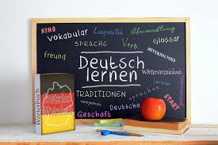
ЗАВДАННЯ КУРСУ
Практичний курс другої іноземної мови (німецької) разом з іншими практичними та теоретичними курсами має забезпечити професійну підготовку вчителя іноземної мови.
Практичні завдання курсу полягають в тому, щоб формувати механізми вимови; забезпечити вільне, нормативно правильне володіння німецькою мовою, правильне висловлення думок у комунікативних ситуаціях; навчити вживати нові лексичні одиниці з вже вивченими; формувати та вдосконалювати навички читання; формувати та вдосконалити навички письма; формувати та розвивати навички діалогічного та монологічного мовлення (підготовленого та непідготовленого).
Теоретичні завдання полягають у впровадженні лінгвокраїнознавчої компетенції, яка включає знання основних особливостей соціокультурного розвитку країни, мова якої вивчається; наданні повних та вичерпних знань про політичні, економічні та історичні факти та особливості країни, мова якої вивчається; ознайомленні із системою освіти іншої країни; вивченні традицій та звичаїв країни, мова якої вивчається.
Практичний курс другої іноземної мови (німецької) разом з іншими практичними та теоретичними курсами має забезпечити професійну підготовку вчителя іноземної мови.
Практичні завдання курсу полягають в тому, щоб формувати механізми вимови; забезпечити вільне, нормативно правильне володіння німецькою мовою, правильне висловлення думок у комунікативних ситуаціях; навчити вживати нові лексичні одиниці з вже вивченими; формувати та вдосконалювати навички читання; формувати та вдосконалити навички письма; формувати та розвивати навички діалогічного та монологічного мовлення (підготовленого та непідготовленого).
Теоретичні завдання полягають у впровадженні лінгвокраїнознавчої компетенції, яка включає знання основних особливостей соціокультурного розвитку країни, мова якої вивчається; наданні повних та вичерпних знань про політичні, економічні та історичні факти та особливості країни, мова якої вивчається; ознайомленні із системою освіти іншої країни; вивченні традицій та звичаїв країни, мова якої вивчається.

Slide 4
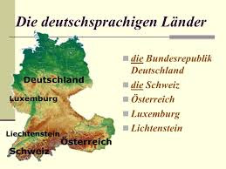
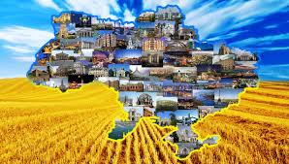
ПРОГРАМА КУРСУ
Тема 1: Україна.
Тема 2: Німецькомовні країни.
Тема 3: Проблема « батьки і діти».
До навчального матеріалу залучено тексти монологічного та діалогічного характеру, які базуються на підібраному лексико-граматичному матеріалі, навчальні та автентичні аудіотексти, тексти публіцистичного стилю, а також уривки із художньої літератури.
До навчального матеріалу залучено тексти монологічного та діалогічного характеру, які базуються на підібраному лексико-граматичному матеріалі, навчальні та автентичні аудіотексти, тексти публіцистичного стилю, а також уривки із художньої літератури.

Slide 5
DANKE FÜR IHRE AUFMERKSAMKEIT!

